Slide 1
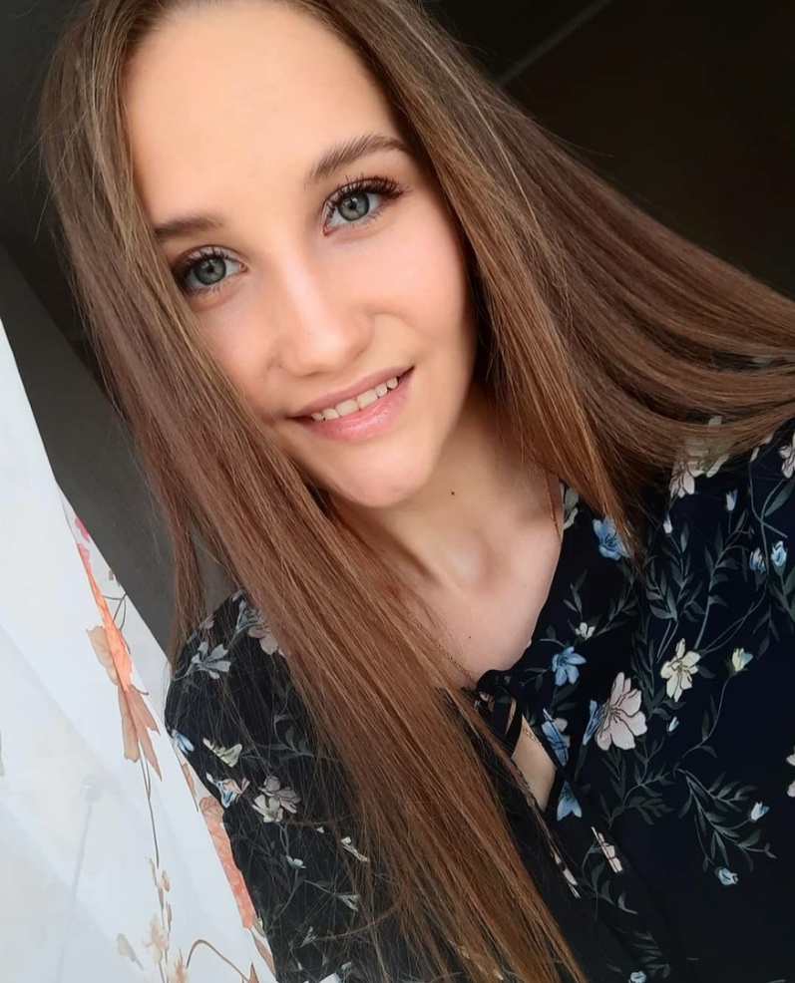
МИНИСТЕРСТВО ОБРАЗОВАНИЯ РМ ПОРТФОЛИО
Бардиной Анастасии Сергеевны,
воспитателя
МДОУ «Детский сад № 43 комбинированного вида»
г.о.Саранск
Дата рождения: 07.11.1999 г.
Профессиональное образование: незаконченное высшее, МГПУ им. М.Е. Евсевьева, «Педагог дошкольного образования».
Стаж педагогической работы (по специальности): 2 года
Общий трудовой стаж: 2 года
Наличие квалификационной категории:
Наличие наград: -

Slide 2
Представление собственного инновационного педагогического опыта
на сайте ds43sar.schoolrm.ru ссылка:
https://ds43sar.schoolrm.ru/sveden/employees/11156/410506/

Slide 3
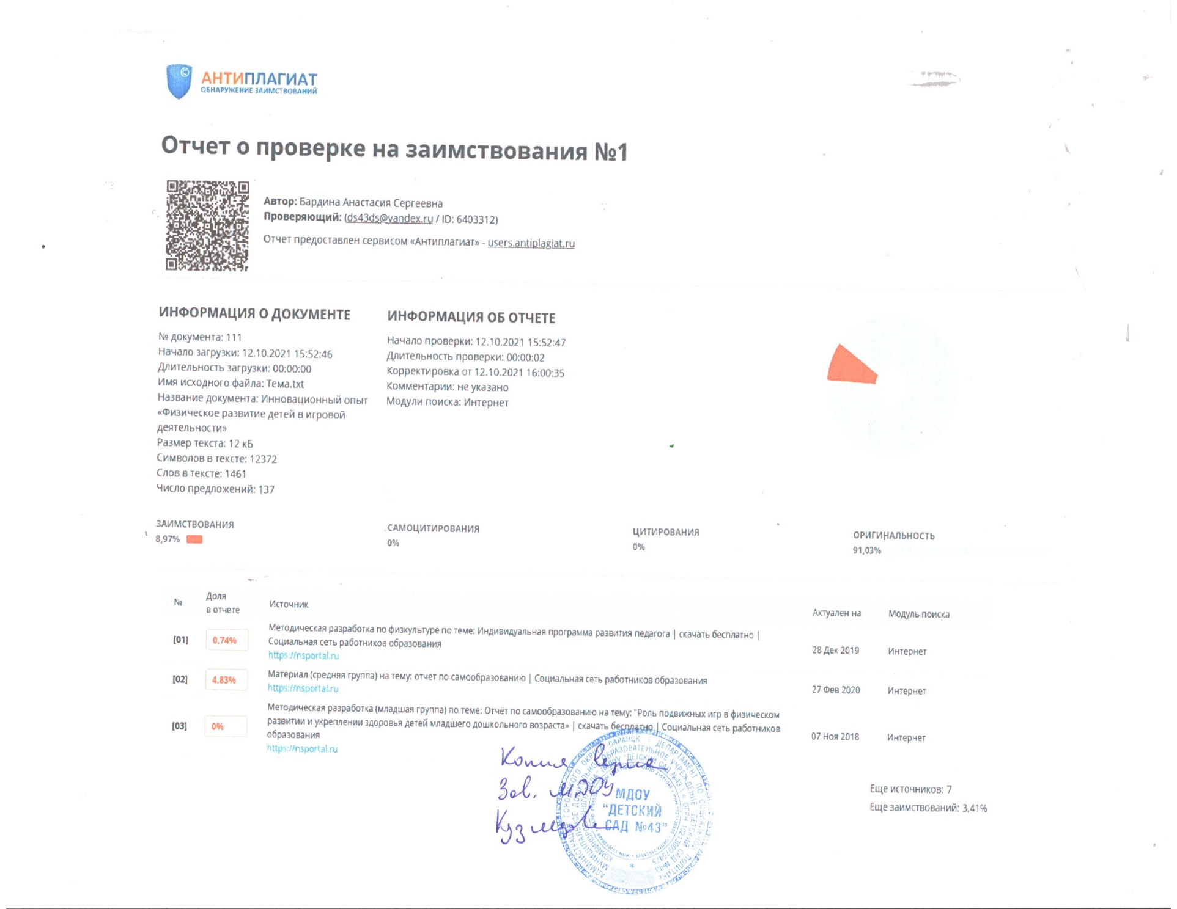

Slide 4
1. Участие в инновационной (экспериментальной) деятельности

Slide 5
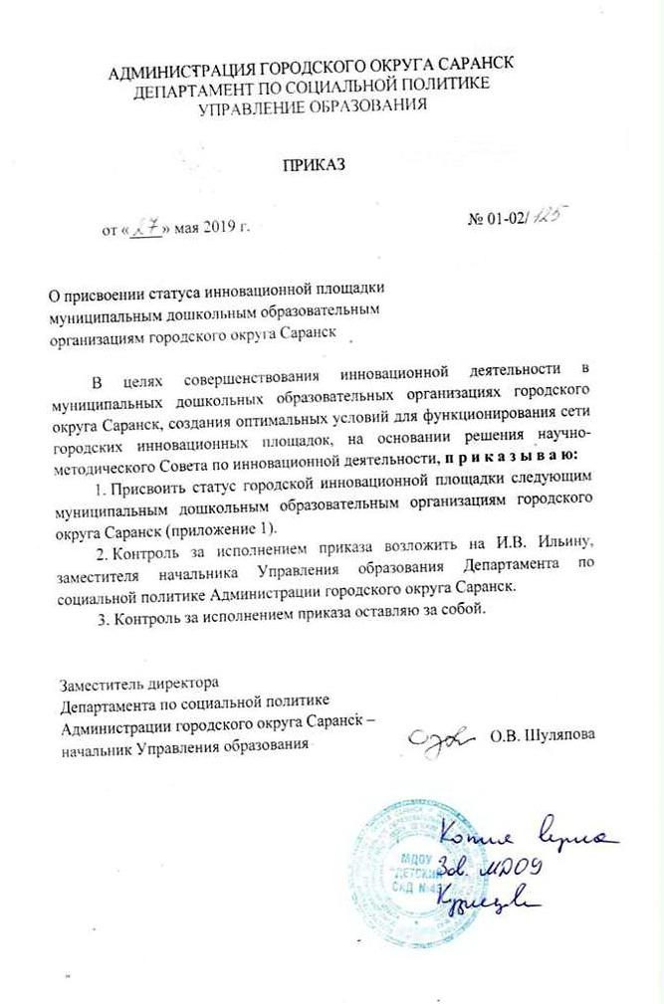

Slide 6
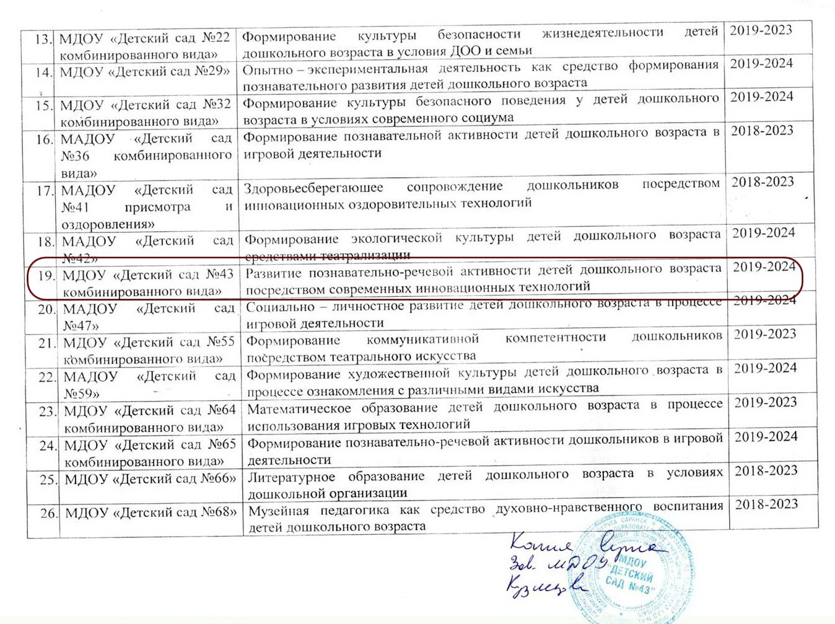

Slide 7
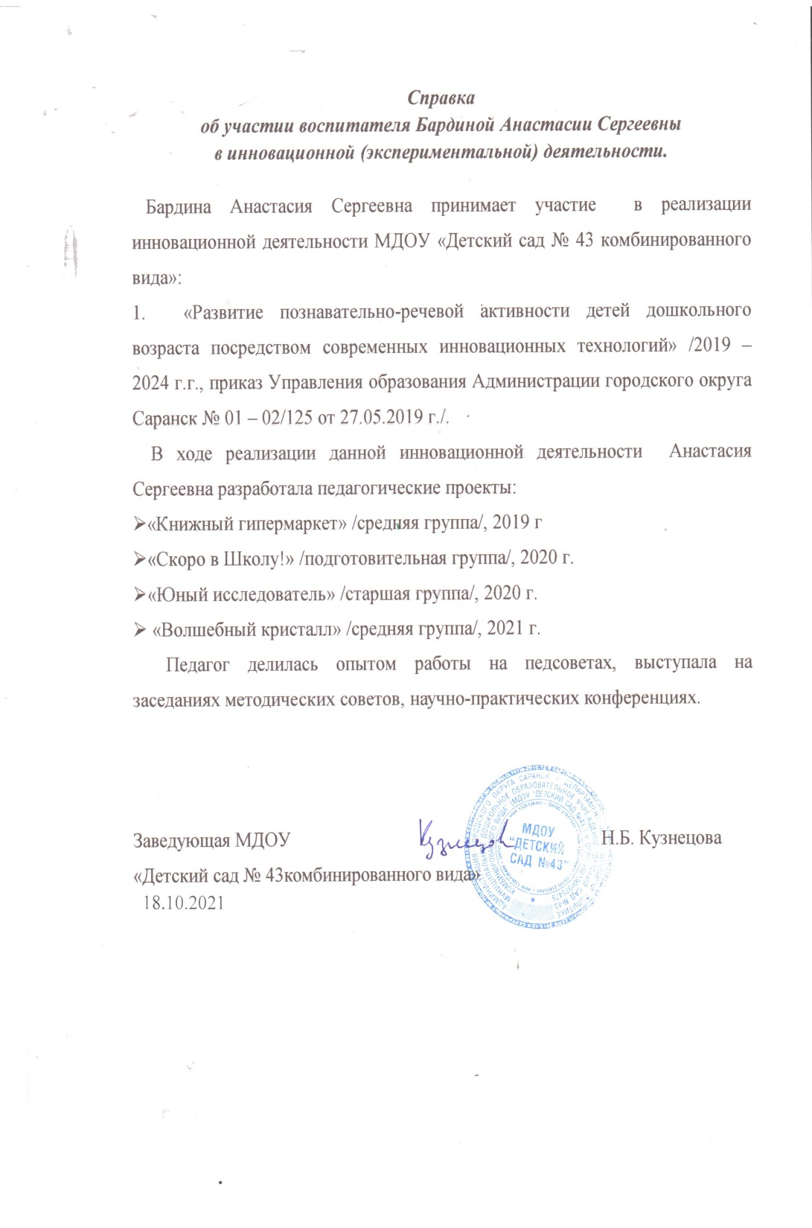

Slide 8
2. Наставничество

Slide 9
3. Наличие публикаций
всероссийский уровень – 2

Slide 10
https://zhurnalpedagog.ru/servisy/publik/publ?id=17070

Slide 11
https://nsportal.ru/bardina-anastasiya

Slide 12
4. Результаты участия воспитанников в: конкурсах, выставках, турнирах, соревнованиях, акциях, фестивалях
всероссийский уровень (интернет) – 4 всероссийский уровень – 3 международный уровень (интернет) – 1
муниципальный – 2
республиканский – 1

Slide 13
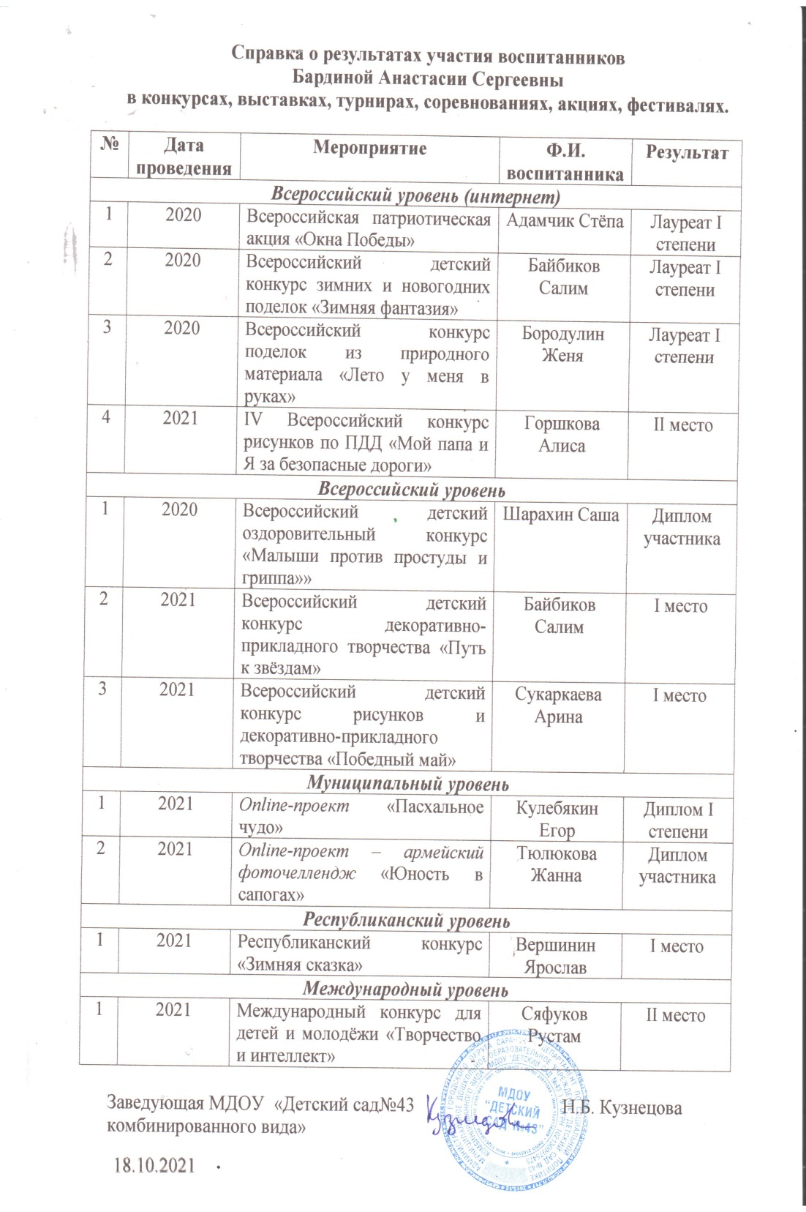

Slide 20
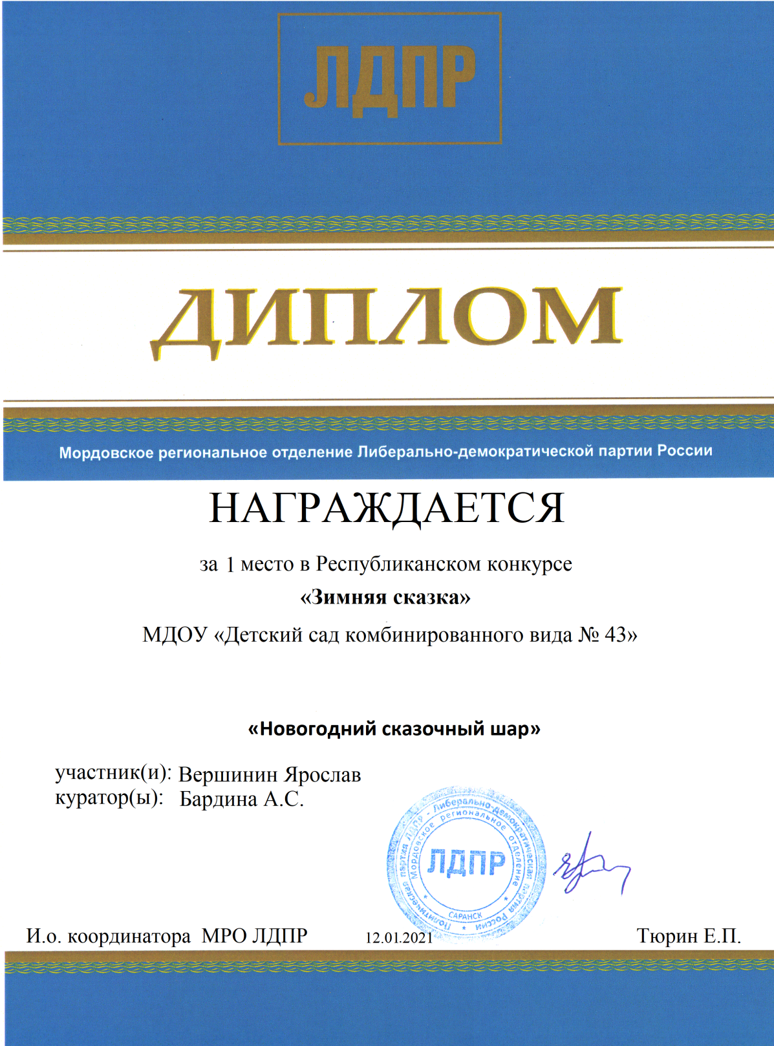

Slide 21
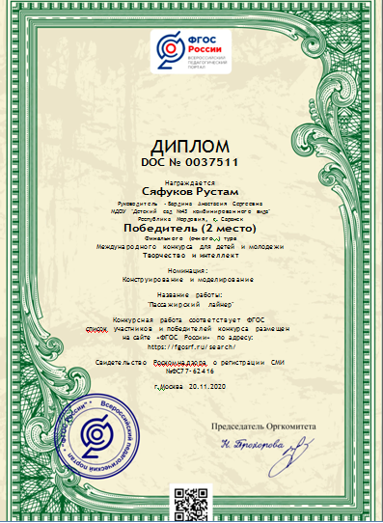
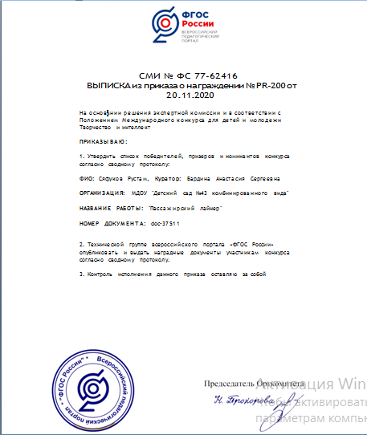

Slide 22
5. Наличие авторских программ, методических пособий

Slide 23
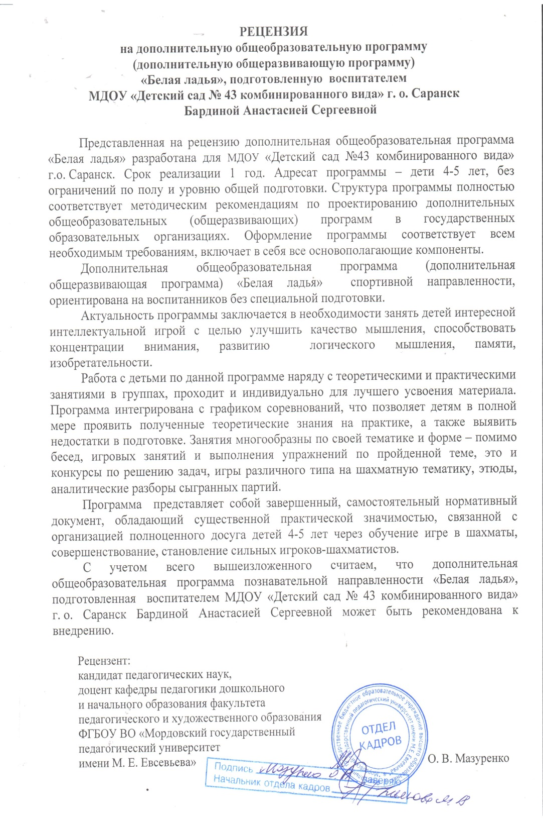
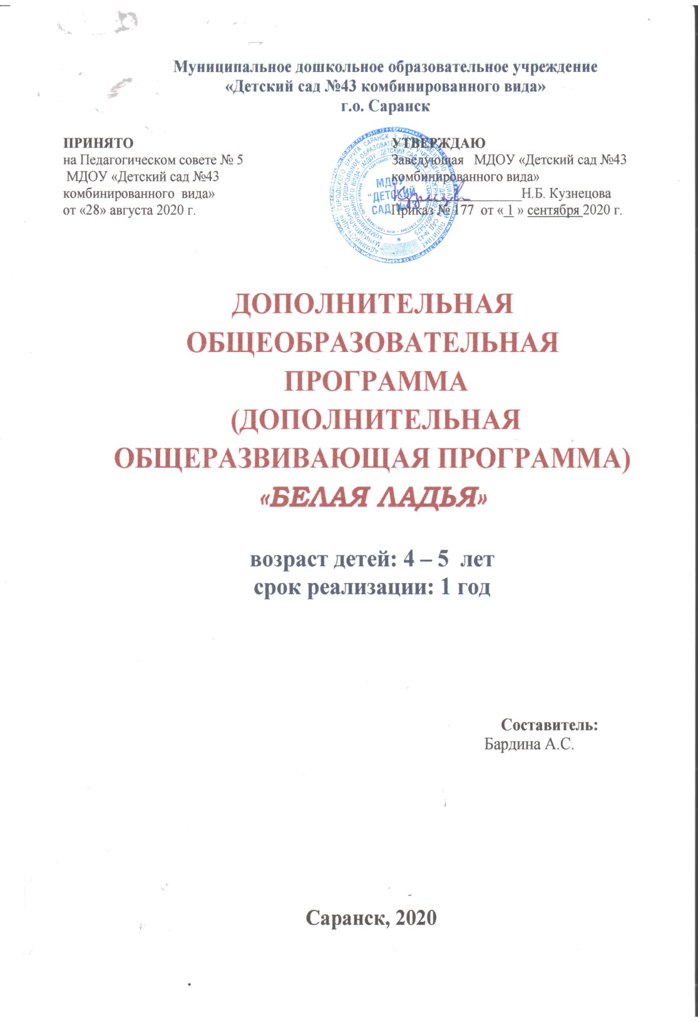

Slide 24
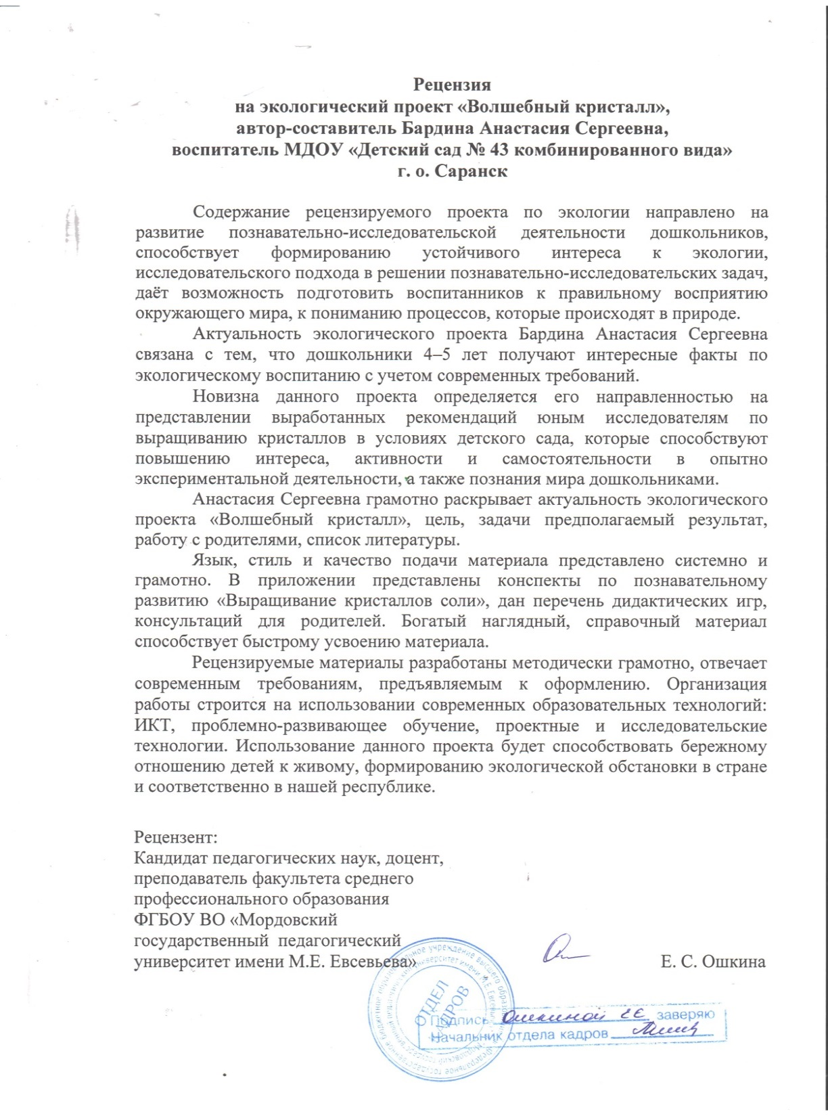

Slide 25
6. Выступления на заседаниях методических советов, научно-практических конференциях, педагогических чтениях, семинарах, секциях, форумах, радиопередачах (очно)

Slide 26
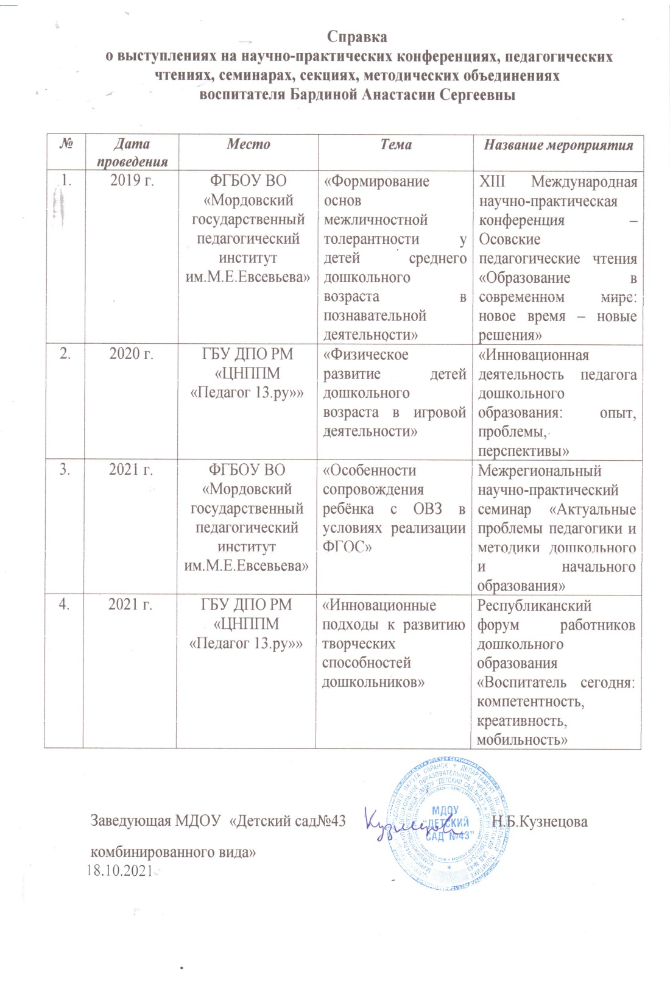
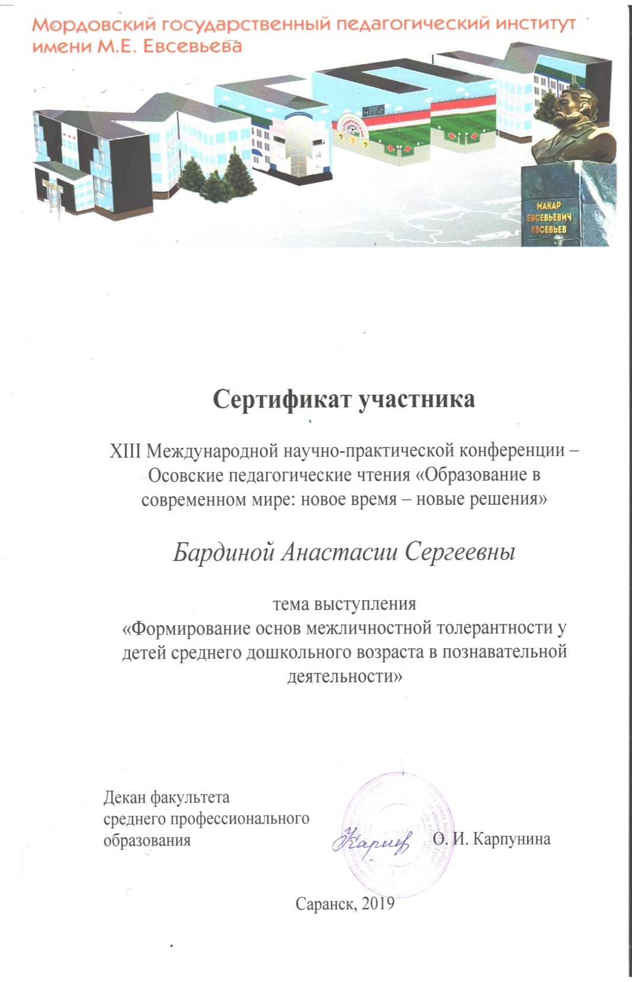

Slide 27
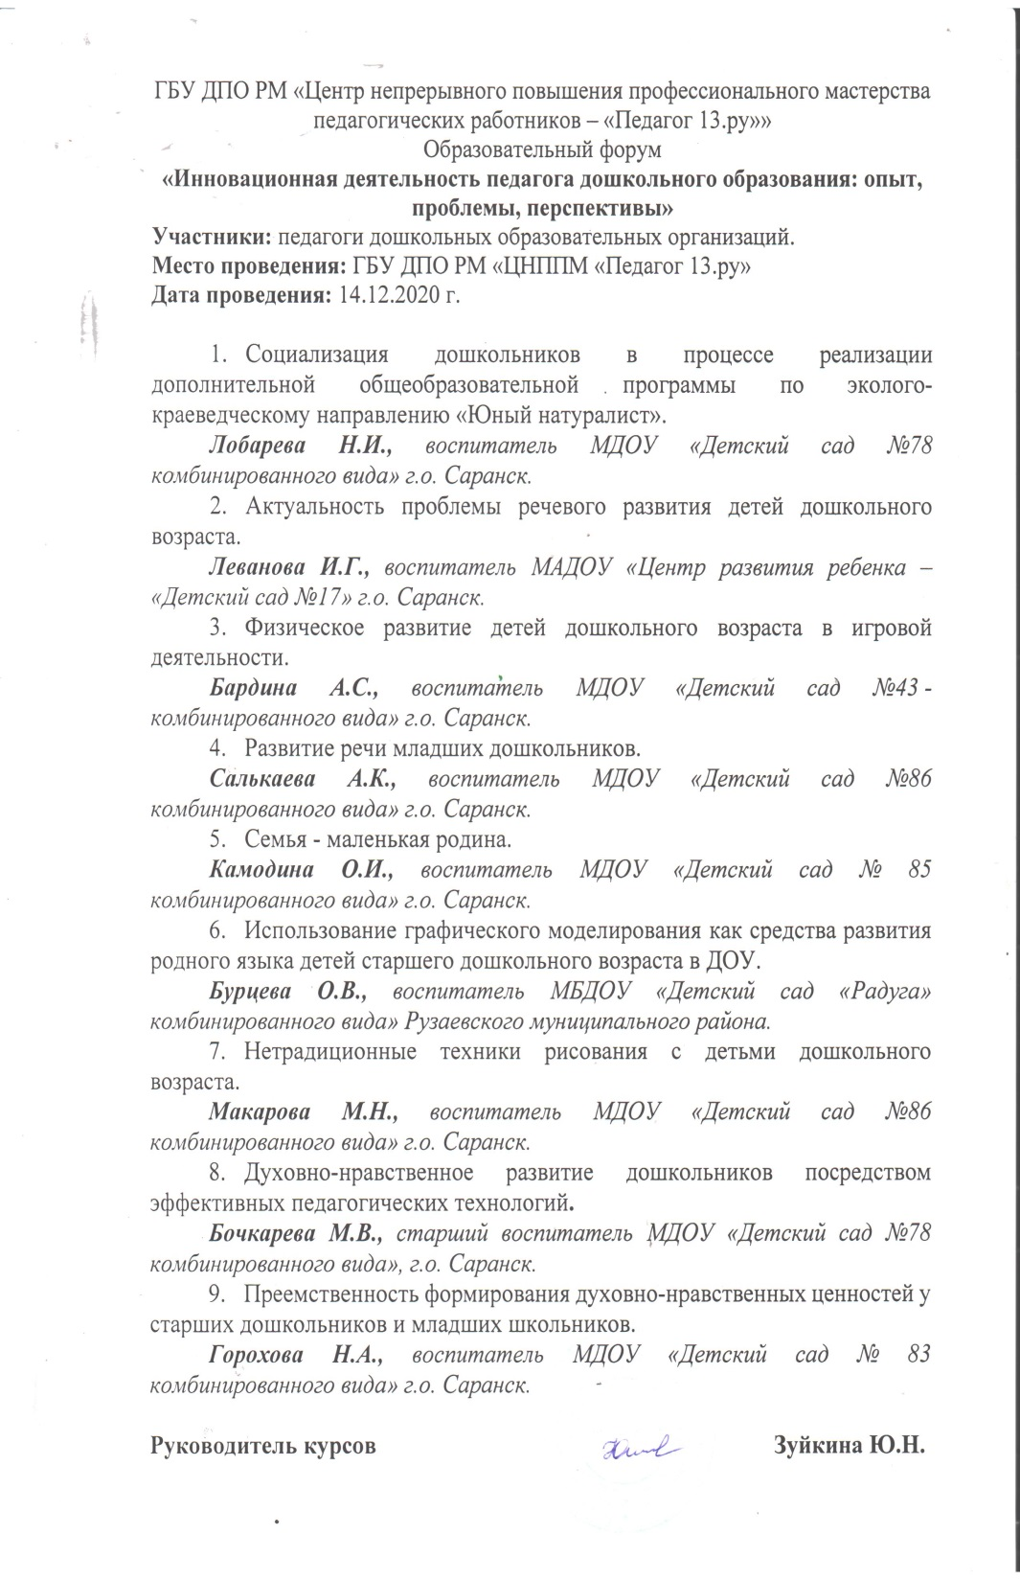

Slide 29
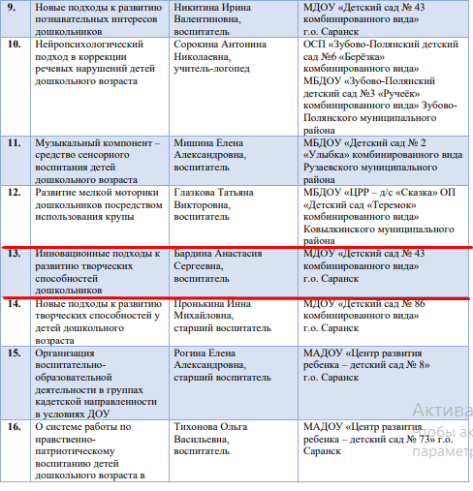

Slide 30
7. Проведение открытых занятий, мастер-классов, мероприятий

Slide 31
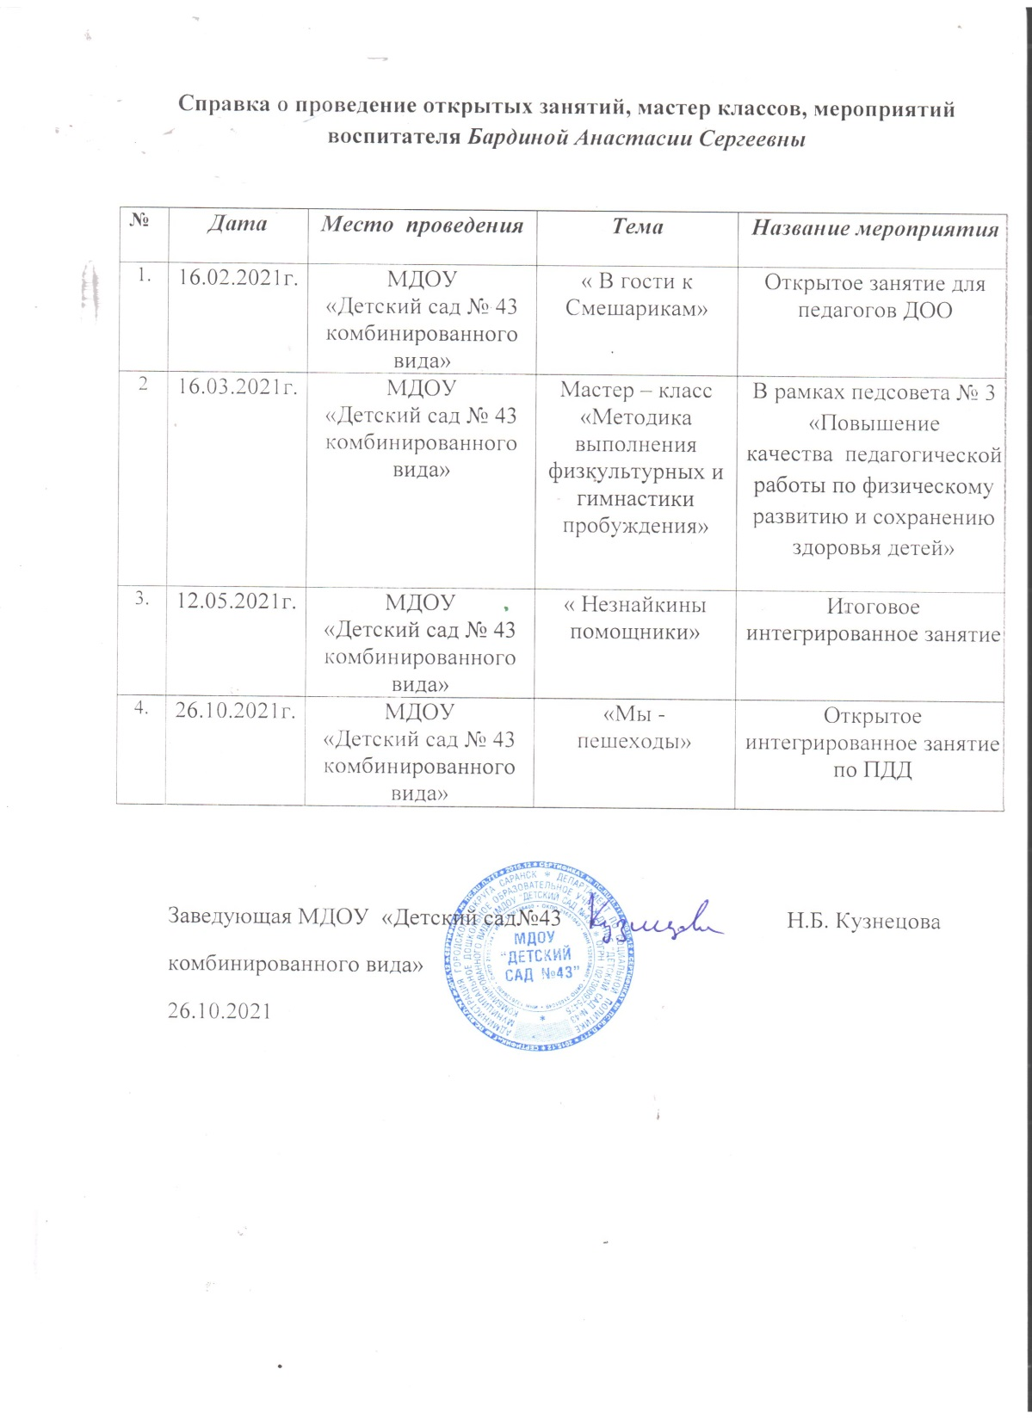

Slide 32
8. Экспертная деятельность

Slide 33
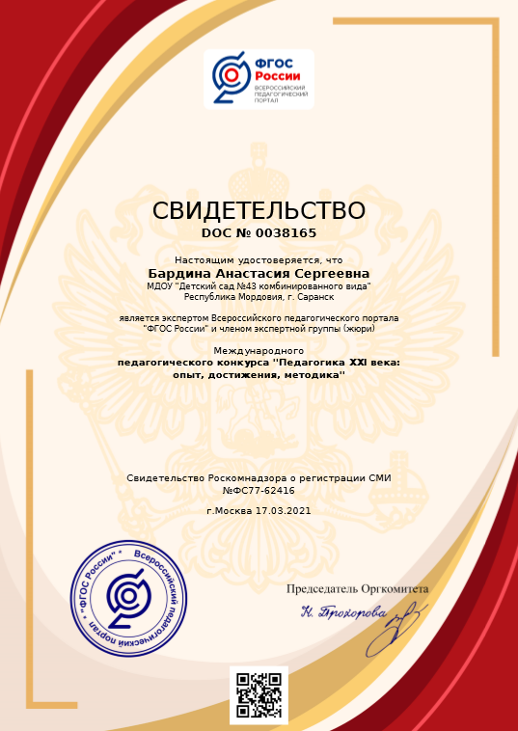

Slide 34
9. Общественная активность педагога: участие в экспертных комиссиях, в жюри конкурсов, депутатская деятельность и т.д.

Slide 35
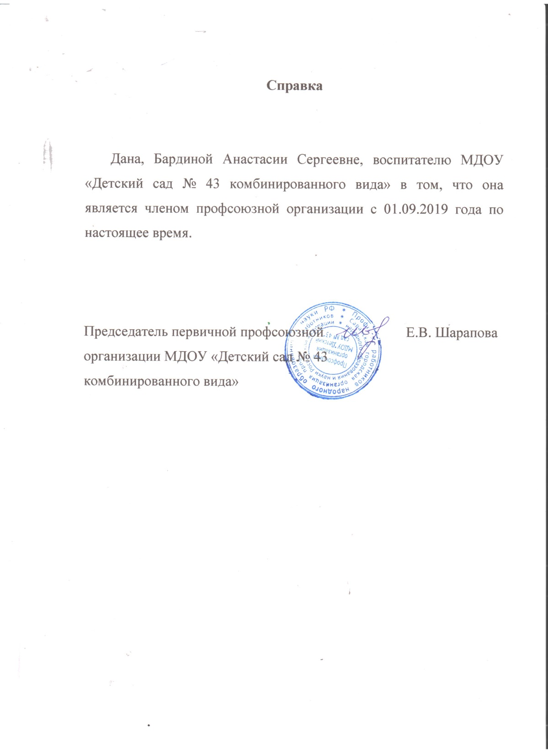

Slide 36
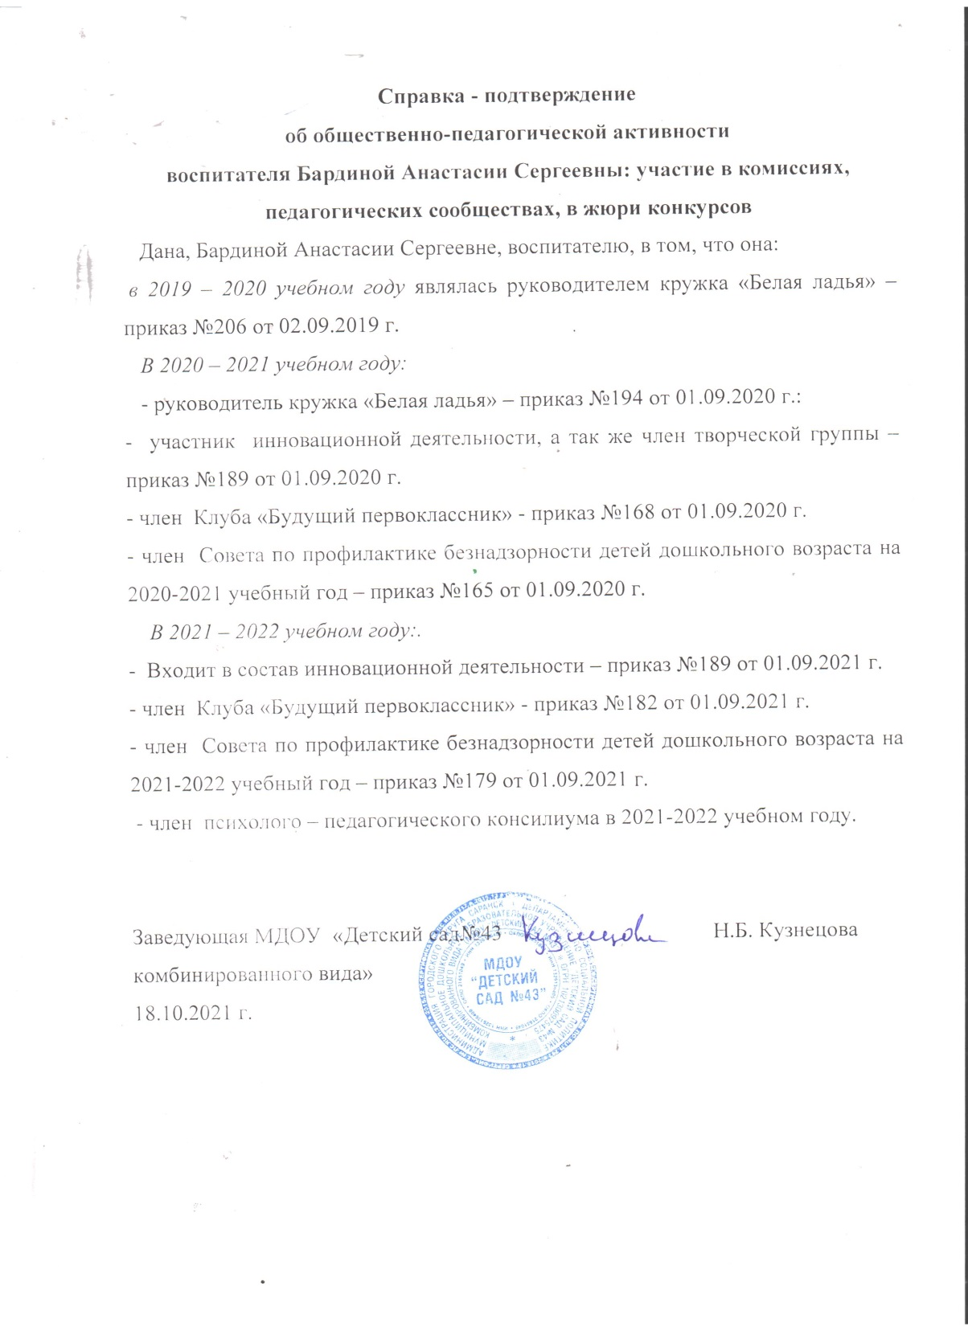

Slide 38
10. Позитивные результаты работы с воспитанниками

Slide 39
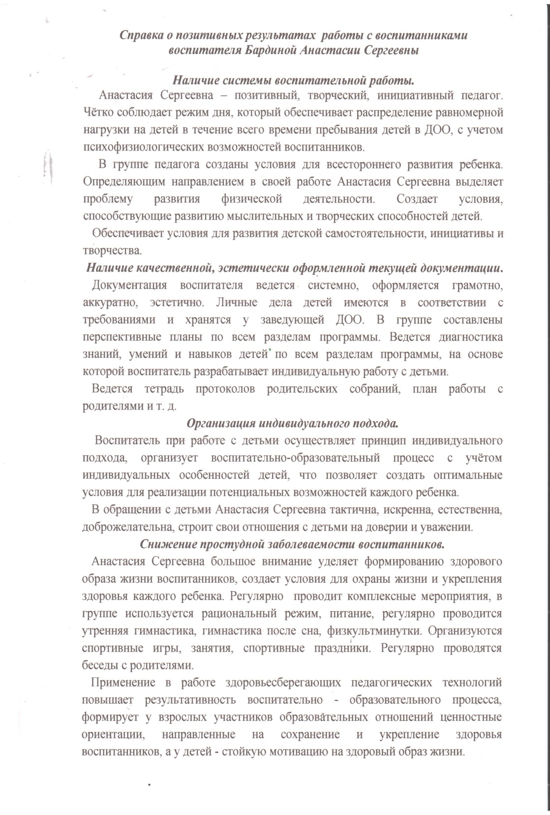
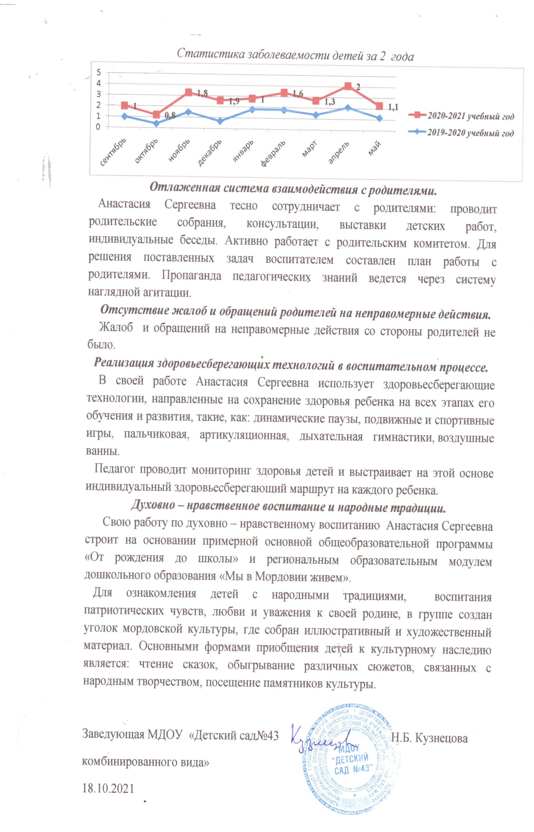

Slide 40
11. Качество взаимодействия с родителями

Slide 41
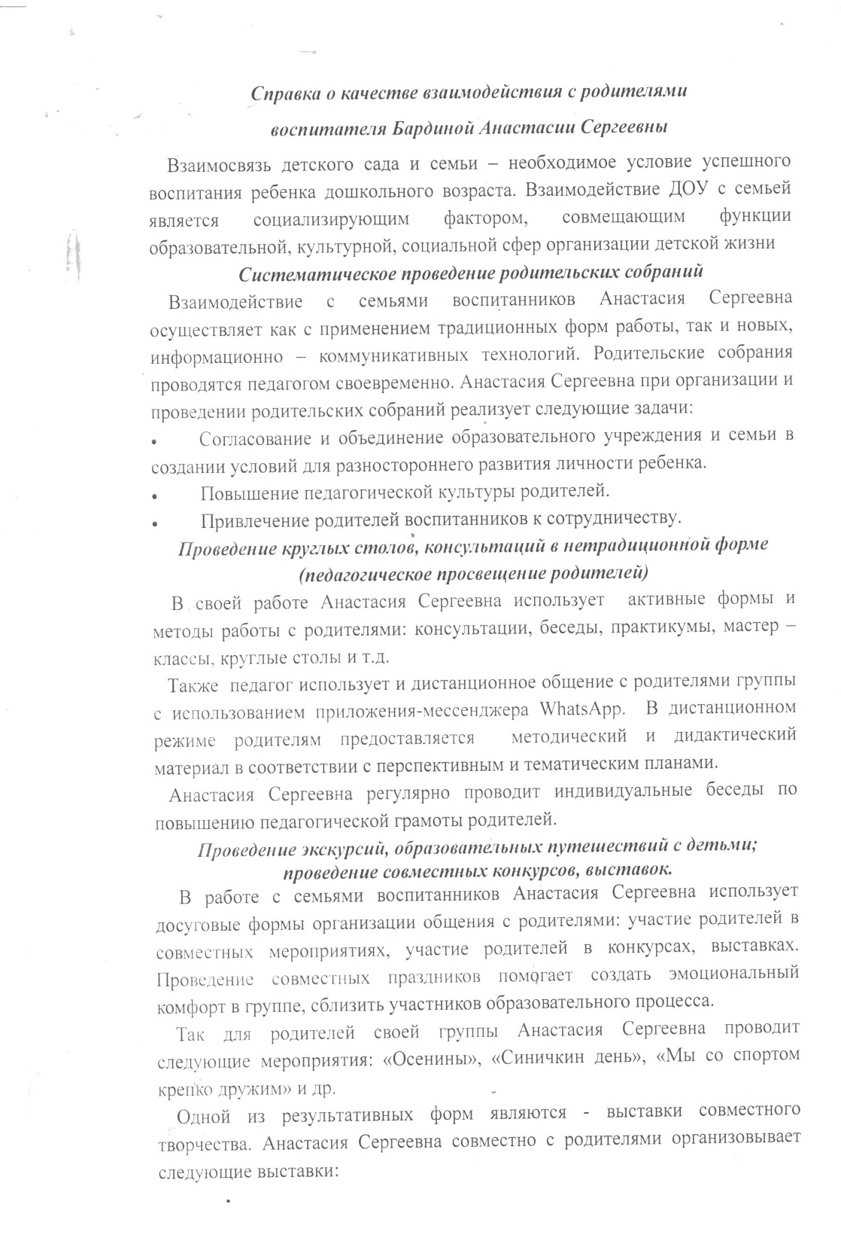
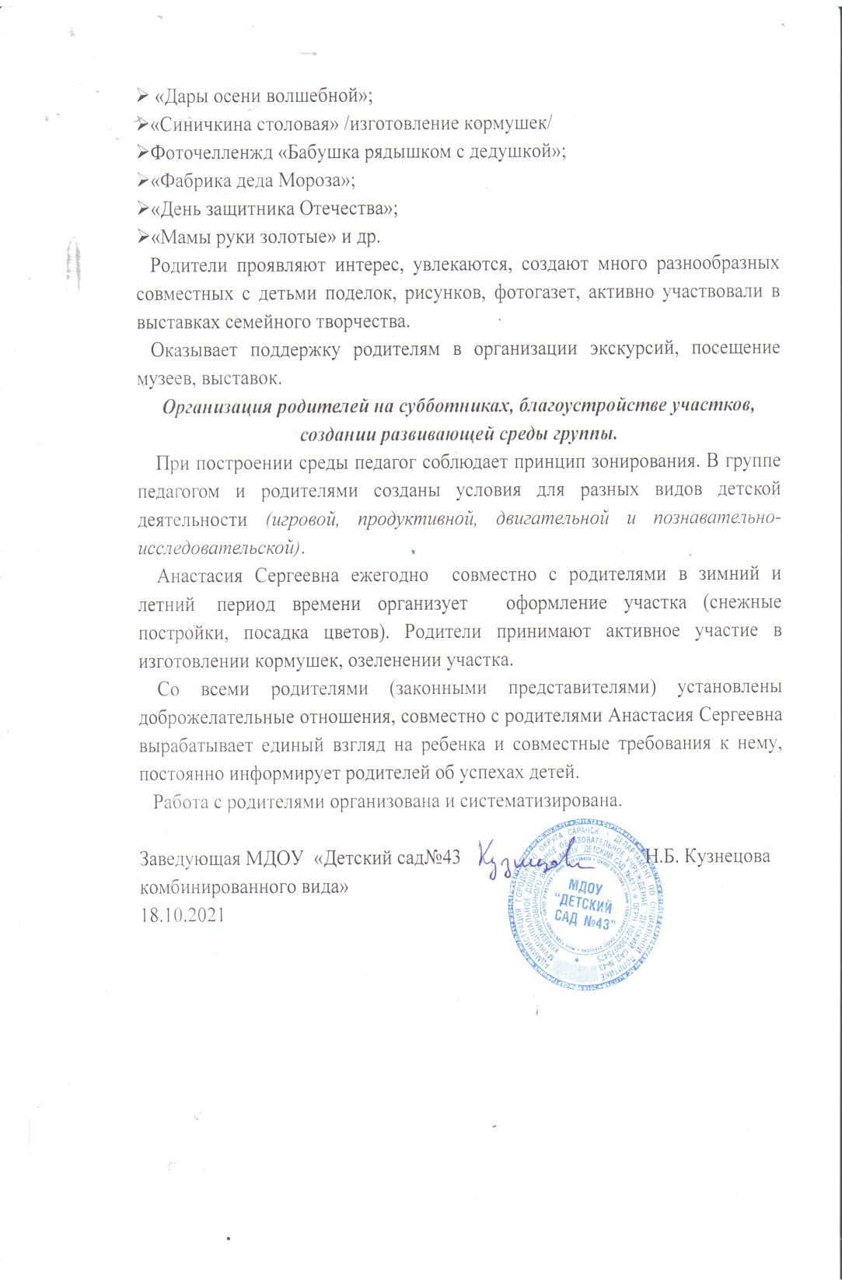

Slide 42
12. Работа с детьми из социально – неблагополучных семей

Slide 43
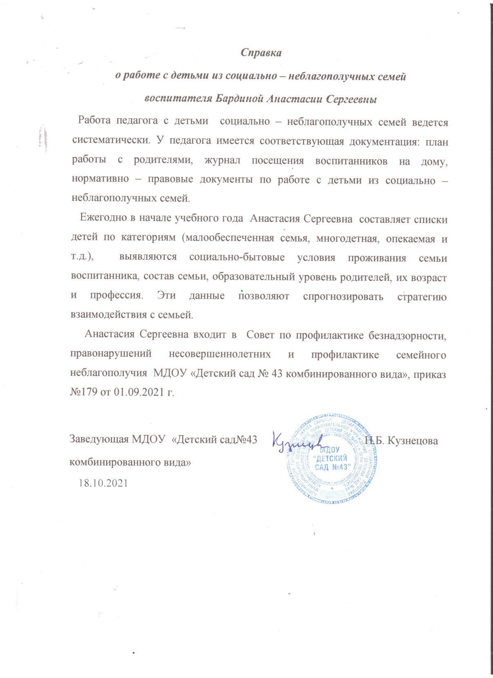

Slide 44
13. Участие педагога в профессиональных конкурса

Slide 46
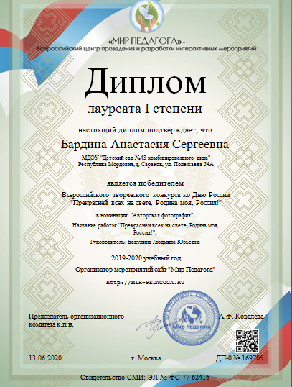

Slide 47
14. Награды и поощрения

Slide 50
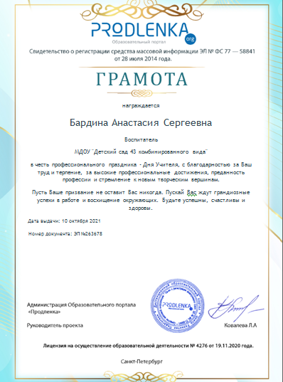

Slide 51
